Slide 1


Recent Advances in Vision-and-Language Pre-training: chapter 2 Unified Image-Text Modeling CVPR 2022 tutorial
Zhengyuan Yang, Microsoft Azure AI
발표자: 정현우
24/04/08
내용을 재구성하여 빠지거나 추가된 내용이 있음
원본 영상: https://www.youtube.com/watch?v=ce4lIytxfIo&list=PLD7HFcN7LXReStQTD5HqA8YY4iXDeh3NE

Slide 2
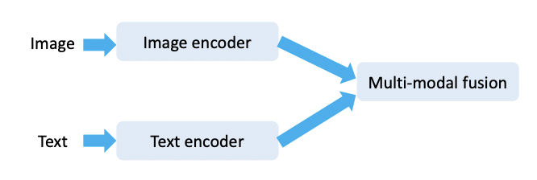
Review
Application: Retrieval, captioning, question answering
Network architecture: Image encoder, text encoder, multi-model fusion
Pre-training tasks:
Image-text contrastive (ITC) loss,
Image-text matching (ITM) loss, MLM
Masked language modeling (MLM) loss

Slide 3
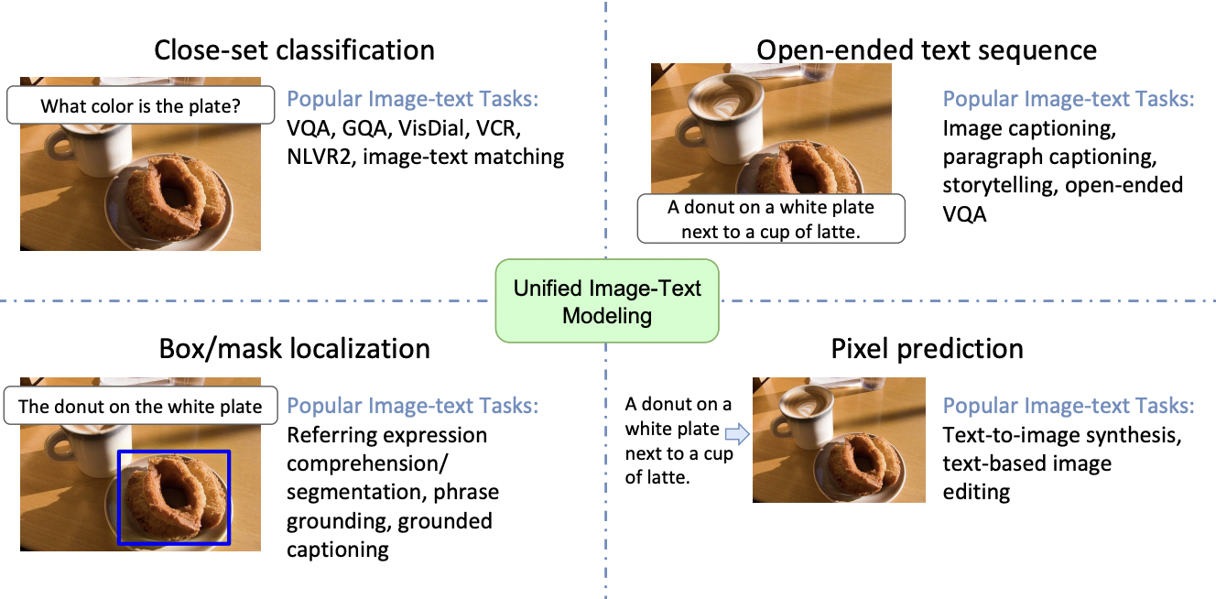
Image-text Tasks Overview

Slide 4
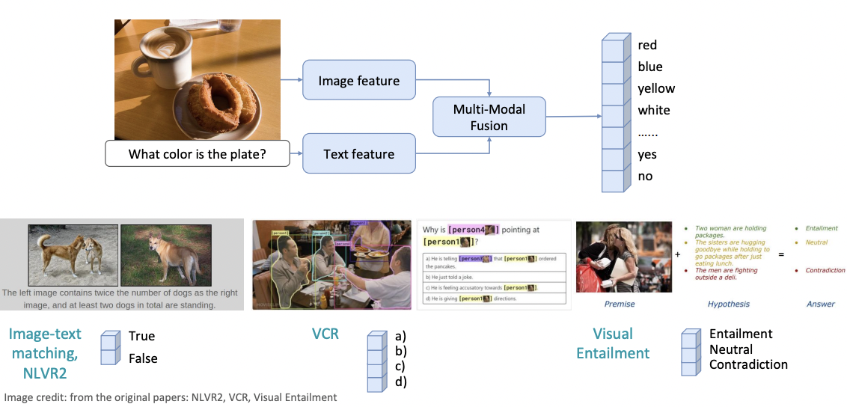
Close-set classification
NLVR2는 2장의 이미지와 이 이미지들에 대한 textual description이 주어지면, 그 description이 2장의 이미지를 모두 만족하는지 여부를 판단하는 task
VCR은 주어진 이미지와 그에 대한 질문에 대해 정답을 고르고, 그 정답을 선택한 이유를 다시 선택하는 2단계 질의응답 task
Visual Entailment Textual Entailment를 이미지로 확장한 task로서, 전제(premise) 이미지와 가설(hypothesis) 문장이 주어지면 그 관계를 entailment, neutral, contradiction 중 하나로 분류

Slide 5
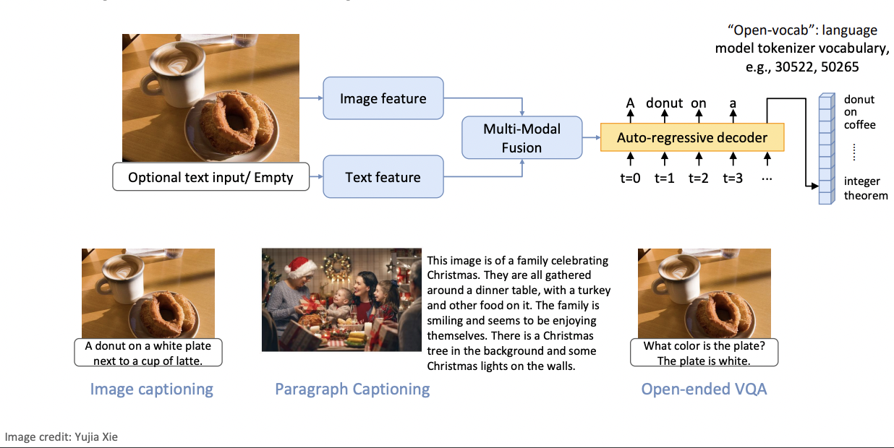
Open-ended Text Sequence

Slide 6
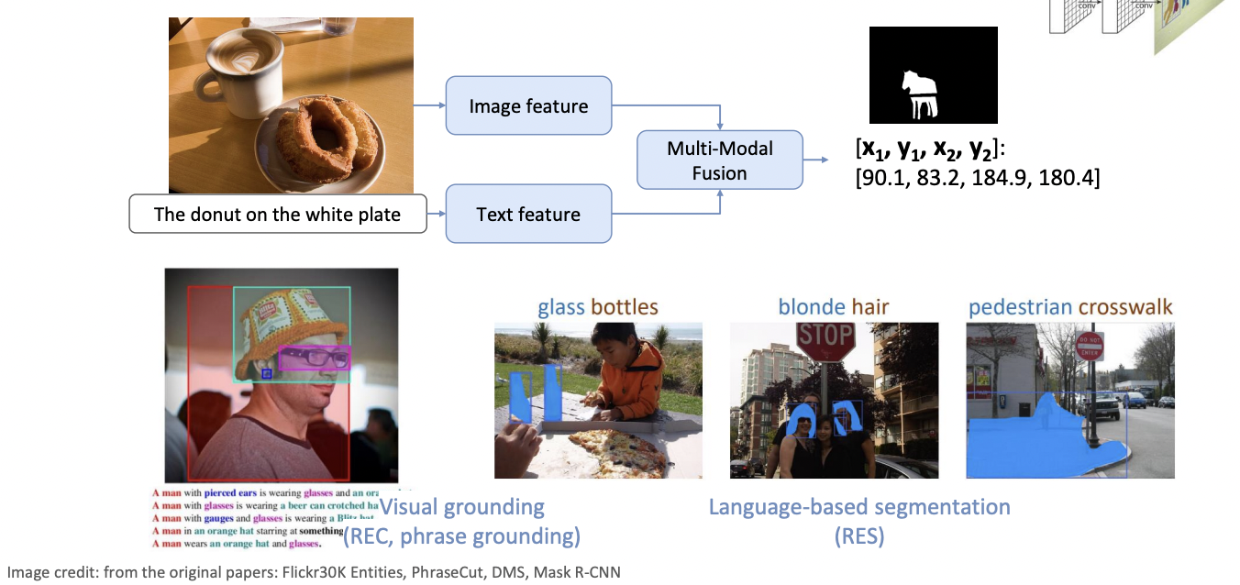
Box/mask Localization
Visual Grounding (REC, Phrase Grounding)은 주어진 이미지와 텍스트 쿼리에 대해, 해당 쿼리에 부합하는 이미지 내 영역(patch)을 찾아내는 task
Language-based Segmentation (RES) Referring Expression Segmentation (RES)라고도 불리며, visual grounding과 유사한 task

Slide 7
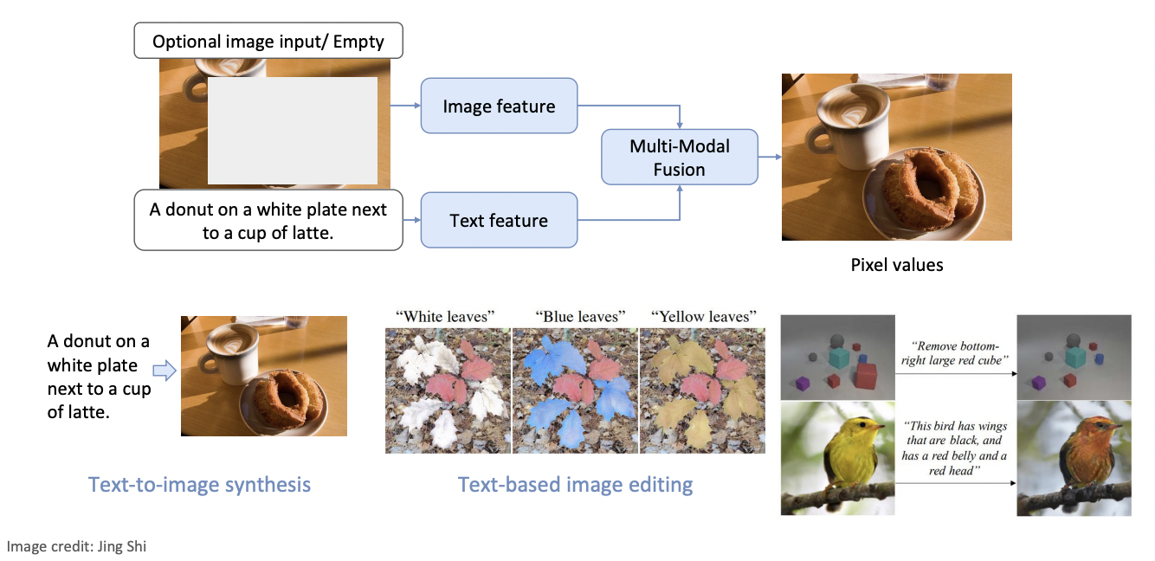
Pixel Prediction

Slide 8
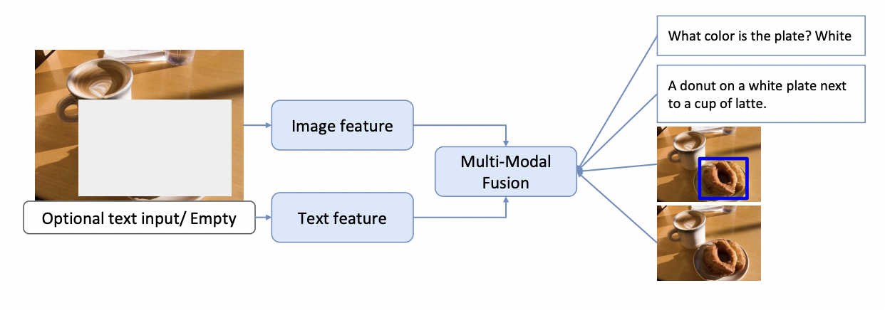
Why Unified Image-Text Modeling
분리된 task를 합쳐서 multi-tak로 바꿈
Better performance
Similar abilities; Multi-task training
Extra data/annotations from other tasks

Slide 9
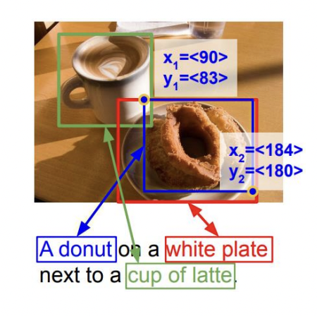
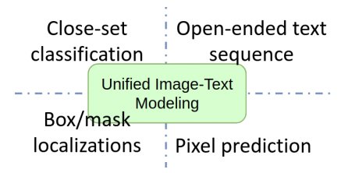
Why Unified Image-Text Modeling
New capabilities
More comprehensive and interpretable image description
위치 뿐만 아니라 상호간계 파악
E.g., text + box; grounded captioning

Slide 10
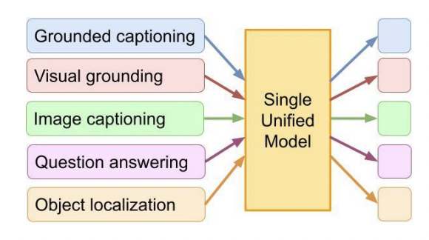
Why Unified Image-Text Modeling
Task-agnostic unified systems
Task-agnostic Unified Systems은 다양한 vision-language task들을 하나의 통합된 모델 아키텍처로 해결하고자 하는 패러다임

Slide 11
Why Unified Image-Text Modeling
Ease framework design; Avoid model copies
모든 task를 하나의 공통된 framework로 통합함으로써 모델 구조 설계와 학습 파이프라인을 단순화함.
서로 다른 task를 위해 각각 모델을 만들어 관리하는 것은 비효율적일 수 있음.
Task-agnostic 접근을 통해 하나의 모델이 다양한 task를 수행할 수 있게 되면, 유지 보수 측면에서 이점이 있음.
Capability generalization
Task-agnostic 모델은 general한 vision-language understanding 능력을 기를 수 있어,
학습 시 접하지 않았던 유사 task로도 잘 일반화될 것으로 기대됨.

Slide 12
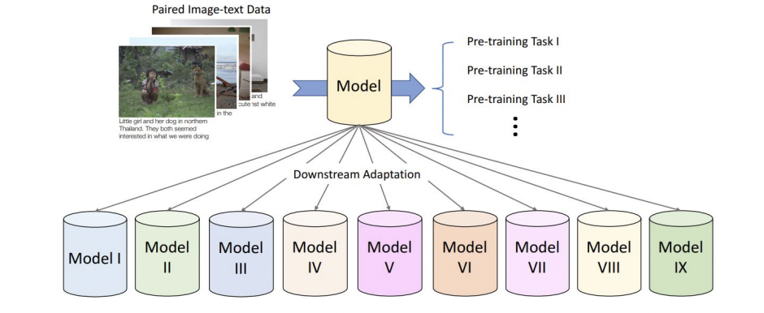
Unified image-text models
Reuse the same pre-training weight as initialization point
Separate output head and finetune model copies for different downstream tasks
사전학습 모델의 출력층만 task에 맞게 변경하고, 나머지 부분은 공유함.
즉 task별로 출력층은 별도로 두되, 모델 부분의 가중치는 공유하는 것

Slide 13
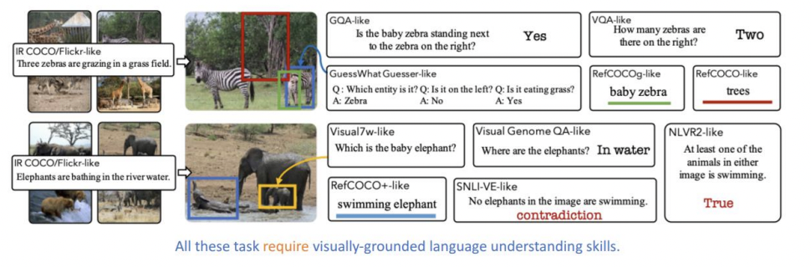
Unified image-text models
12-in-1
Single model for 12 tasks (12*270M=3B -> 270M)
Relationships among tasks; better averaged performance
Task-specific heads and objectives
VL-T5도 소개 되었지만, 12-in-1과비슷하다고 생각되어 스킵하였음.

Slide 14
Model design and training
Output format unification is the first step
서로 다른 task를 하나의 모델로 처리하기 위해서는 출력 형식을 통일하는 것이 첫 단계
예를 들어 VQA는 분류 문제, Image Captioning은 생성 문제로 볼 수 있지만,
이를 모두 sequence generation 문제로 통합할 수 있음
how to have different tasks and capabilities work well together
Partially-shared parameters
Modular network design

Slide 15
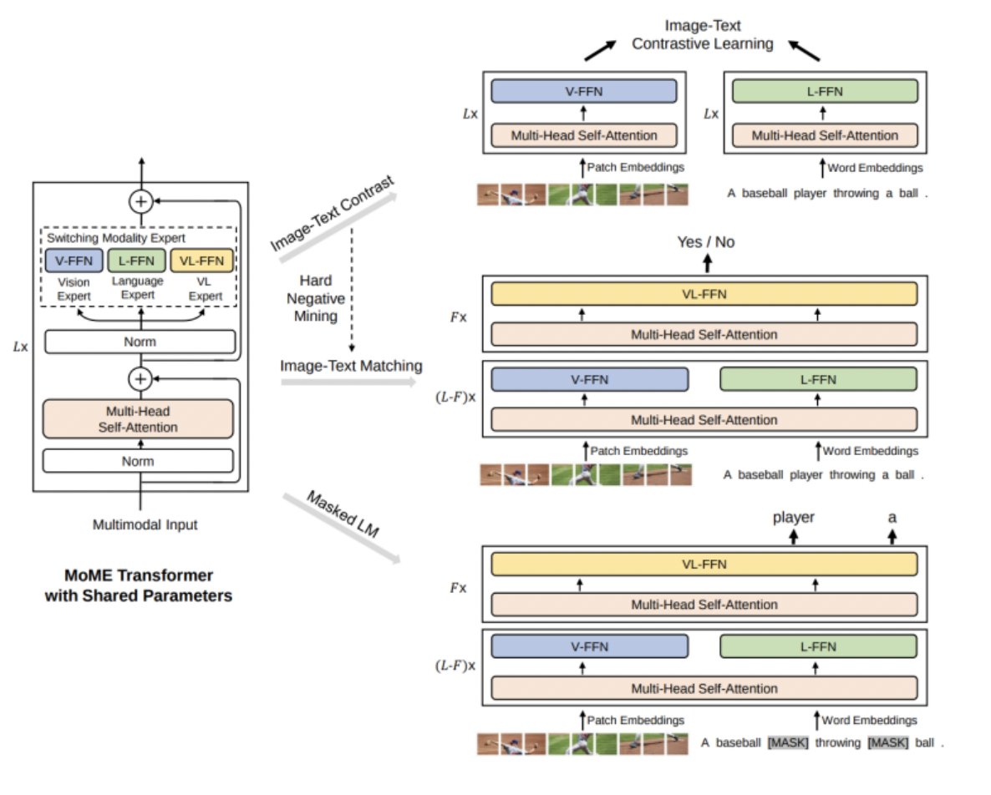
Model design and training
Partially-shared Parameters
Mixture of modality experts
Task-specific parameters
Image credit: VLMo: Unified Vision-Language Pre-Training with Mixture-of-Modality-Experts

Slide 16
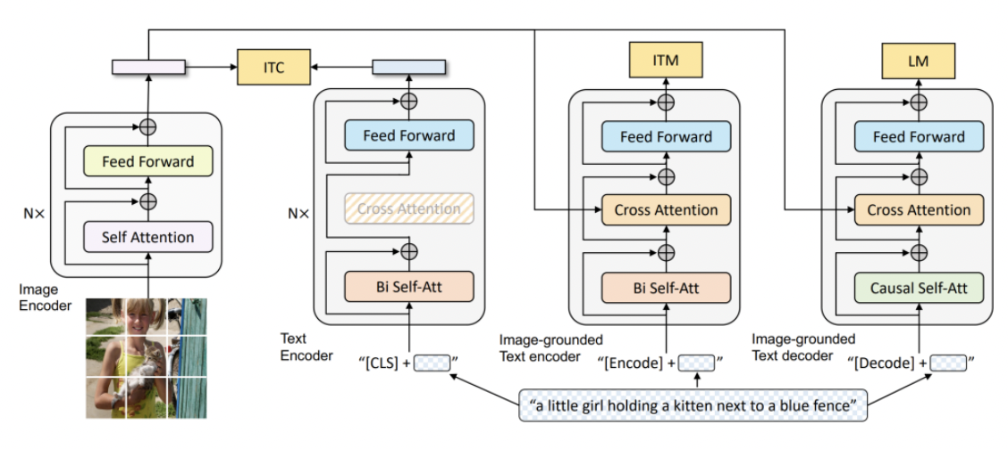
Model design and training
Modular Network Design
• Unimodal encoders for single-modality tasks
BLIP은 이미지 인코더와 텍스트 인코더를 별도의 모듈로 구성
• Reuse adjusted submodules for different tasks
transformer 기반의 encoder-decoder 구조를 공유하면서도, task에 맞게 입출력 형태와 학습 목표를 조정하여 재사용
BLIP: Bootstrapping Language-Image Pre-training for Unified Vision-Language Understanding and Generation

Slide 17
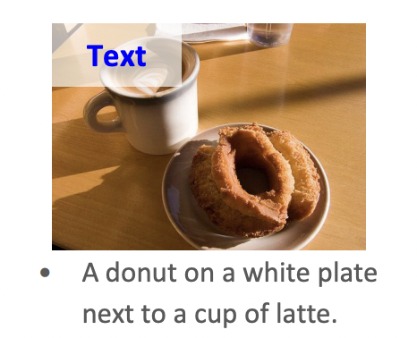
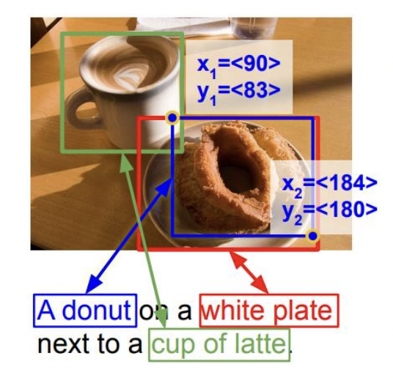
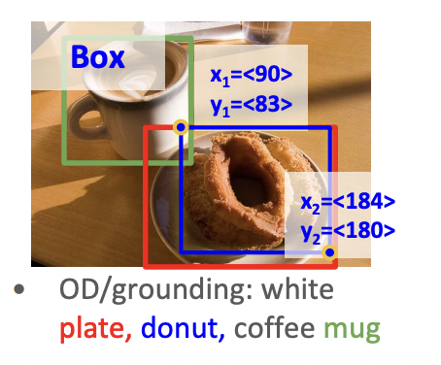
Unify text and box
Multi-task를 수행하면서 모델을
효율적으로 만드는 것을 확인했다.
Box 정보도 활용할 수 있을까?
Unifying Text and Box Outputs
1. Support both outputs
2. Word-box alignments

Slide 18
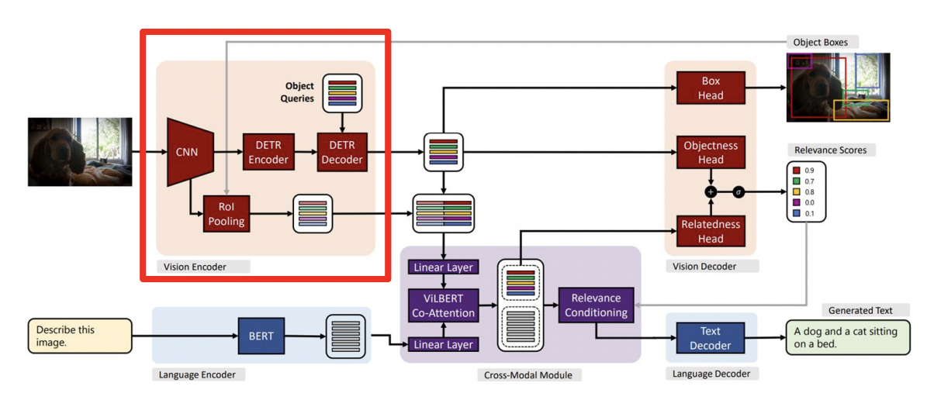
GPV-1
Box 정보를 추가로 주어 학습
Text and box outputs: detector for image -> regions
explicit detection module
Image credit: Towards General Purpose Vision Systems, CVPR 2022

Slide 19
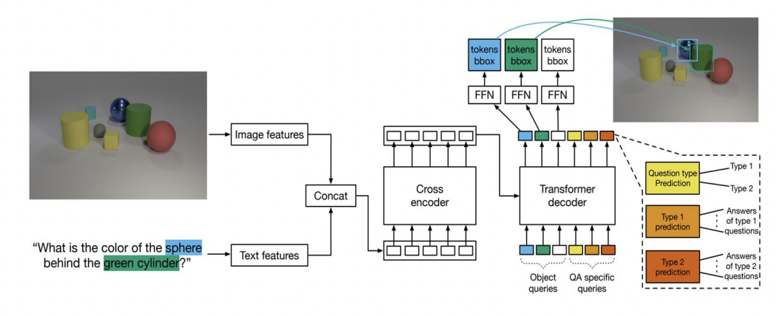
MDETR
Avoid explicit detection module?
MDETR은 텍스트 출력과 바운딩 박스 출력을 하나의 프레임워크에서 jointly 수행
Mdetr-modulated detection for end-to-end multi-modal understanding, ICCV 2021

Slide 20
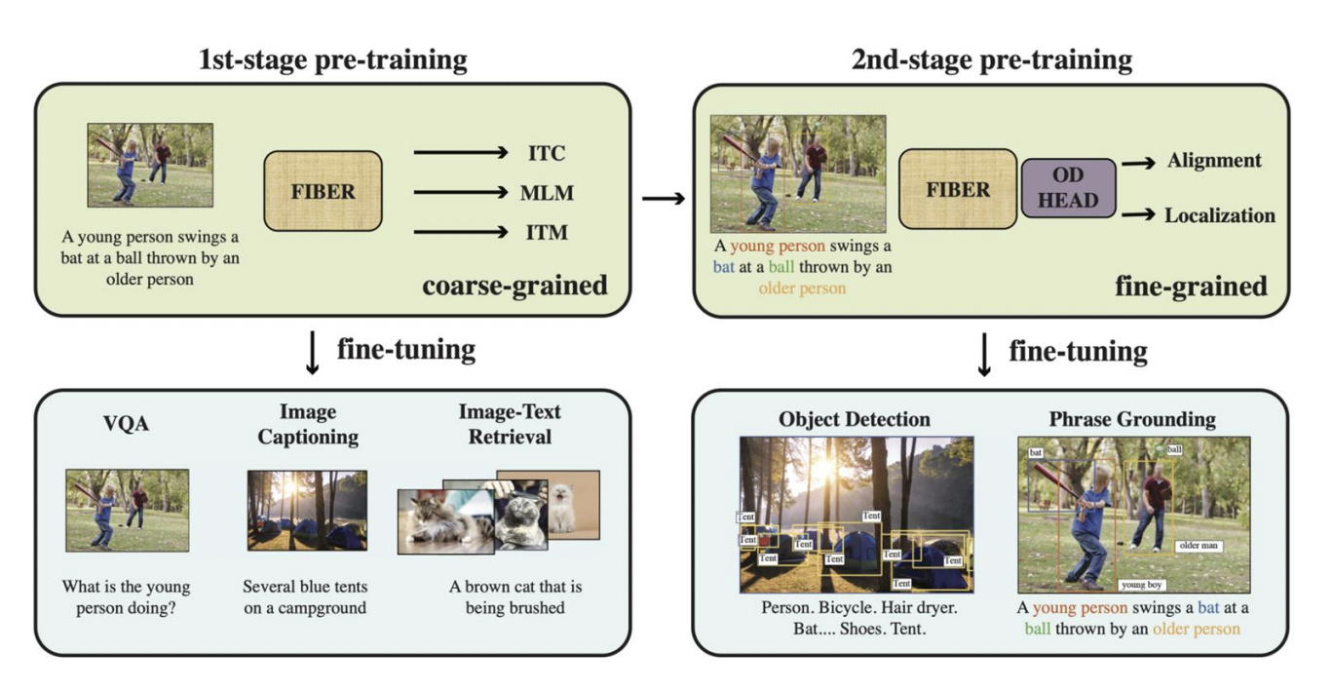
FIBER
Coarse-to-fine two-stage vision-language pre-training
Fusion in-the-backbone:
vision transformer의 중간 layer에서 텍스트 정보를 주입하는 방식
계산 효율성 완화
Image credit: Coarse-to-Fine Vision-Language Pre-training with Fusion in the Backbone

Slide 21
Textualize visual outputs
Visual (box, mask, pixel) outputs and text outputs (cls, text)
are often modeled differently and require different modules:
– Object detector (OD)
객체 감지는 이미지 내에서 관심 객체의 위치를 찾아내는 작업
– Coordinate regression head
객체 감지에서 바운딩 박스의 정확한 좌표를 예측하기 위해 사용되는 모듈
A single model that unifies text and box(visual) outputs?
OFA, Pix2seq-v2, unified-IO 스킵

Slide 22
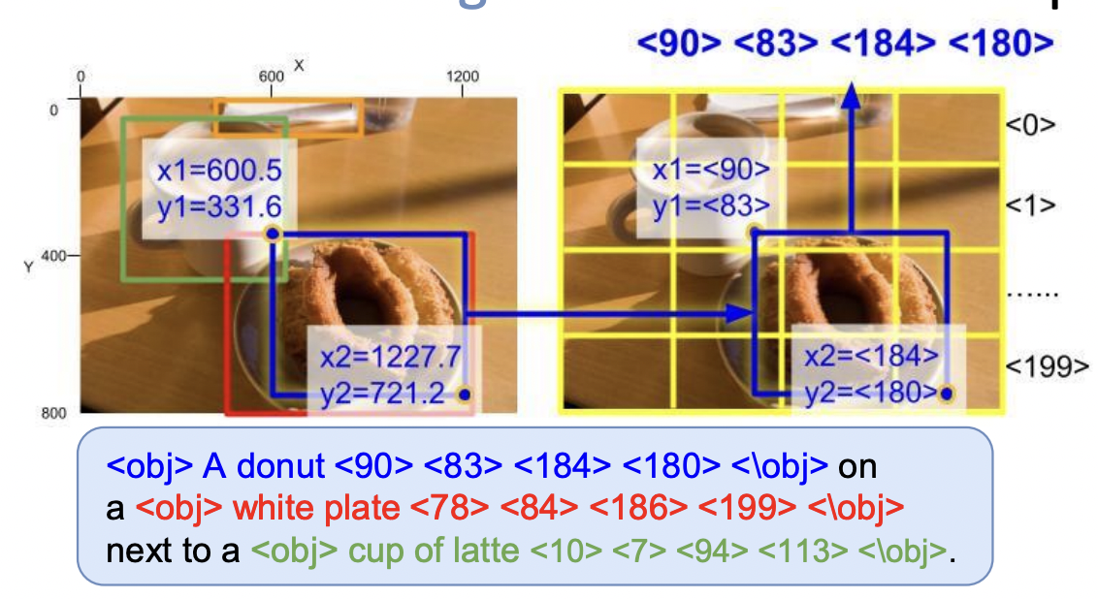
Textualize visual outputs
Textualize bounding box for object detection
Text and box outputs: Unified text+box decoding vocabulary
Word-box alignments: in-line in output sequence
Image credit: UNICORN. Crossing the Format Boundary of Text and Boxes: Towards Unified Vision-Language Modeling

Slide 23
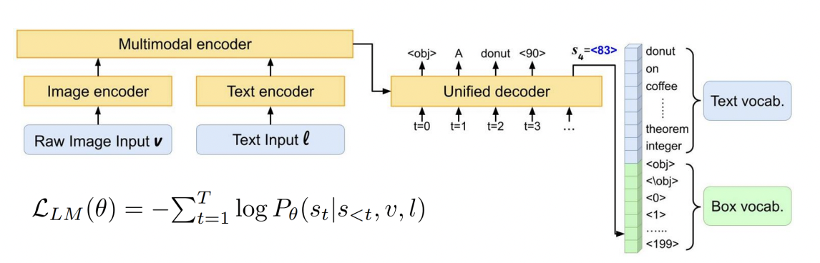
Textualize visual outputs
Encoder-decoder architecture
Single LM objective
Image credit: UNICORN. Crossing the Format Boundary of Text and Boxes: Towards Unified Vision-Language Modeling

Slide 24
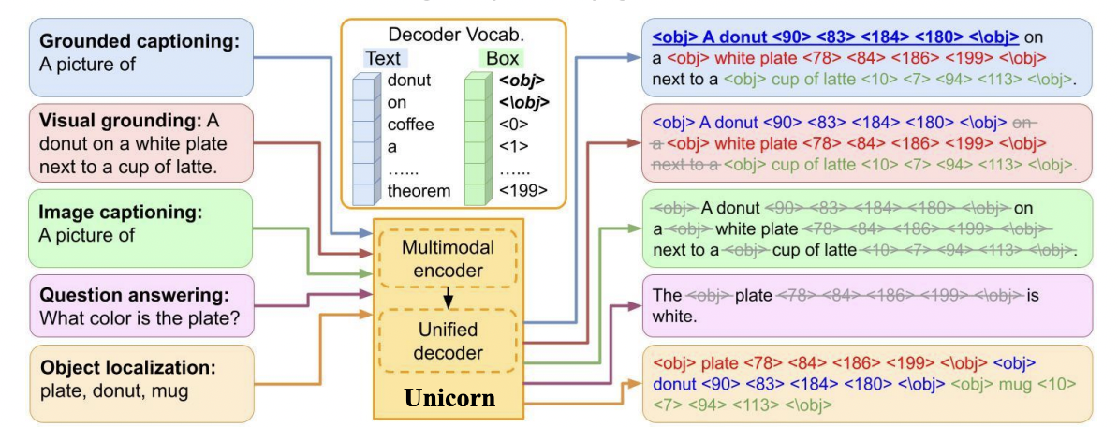
Textualize visual outputs
Textualized outputs: text, box, alignment
Multi-task finetuning, capability generalization
Image credit: UNICORN. Crossing the Format Boundary of Text and Boxes: Towards Unified Vision-Language Modeling

Slide 25
요약
입출력 형식 관점에서 통합된 이미지-텍스트 모델링 접근
통합된 이미지-텍스트 모델링을 위해 시각적 출력을 텍스트화
형식 통일은 첫 단계이며, 통합 모델 개선이 중요

Slide 26
향후 방향
통합 모델의 장점을 더 잘 보여주는 방법
작업 간 관계, 멀티태스크 학습의 이점 새로운 능력 시연, 일반화 설정
통합 모델을 더 잘 훈련시키는 방법
통합 정도의 균형 맞추기 형식 통일을 위한 더 나은 방법
NEXT
Big Models, Few-Shot Learning, and Model Evaluation

